Slide 1
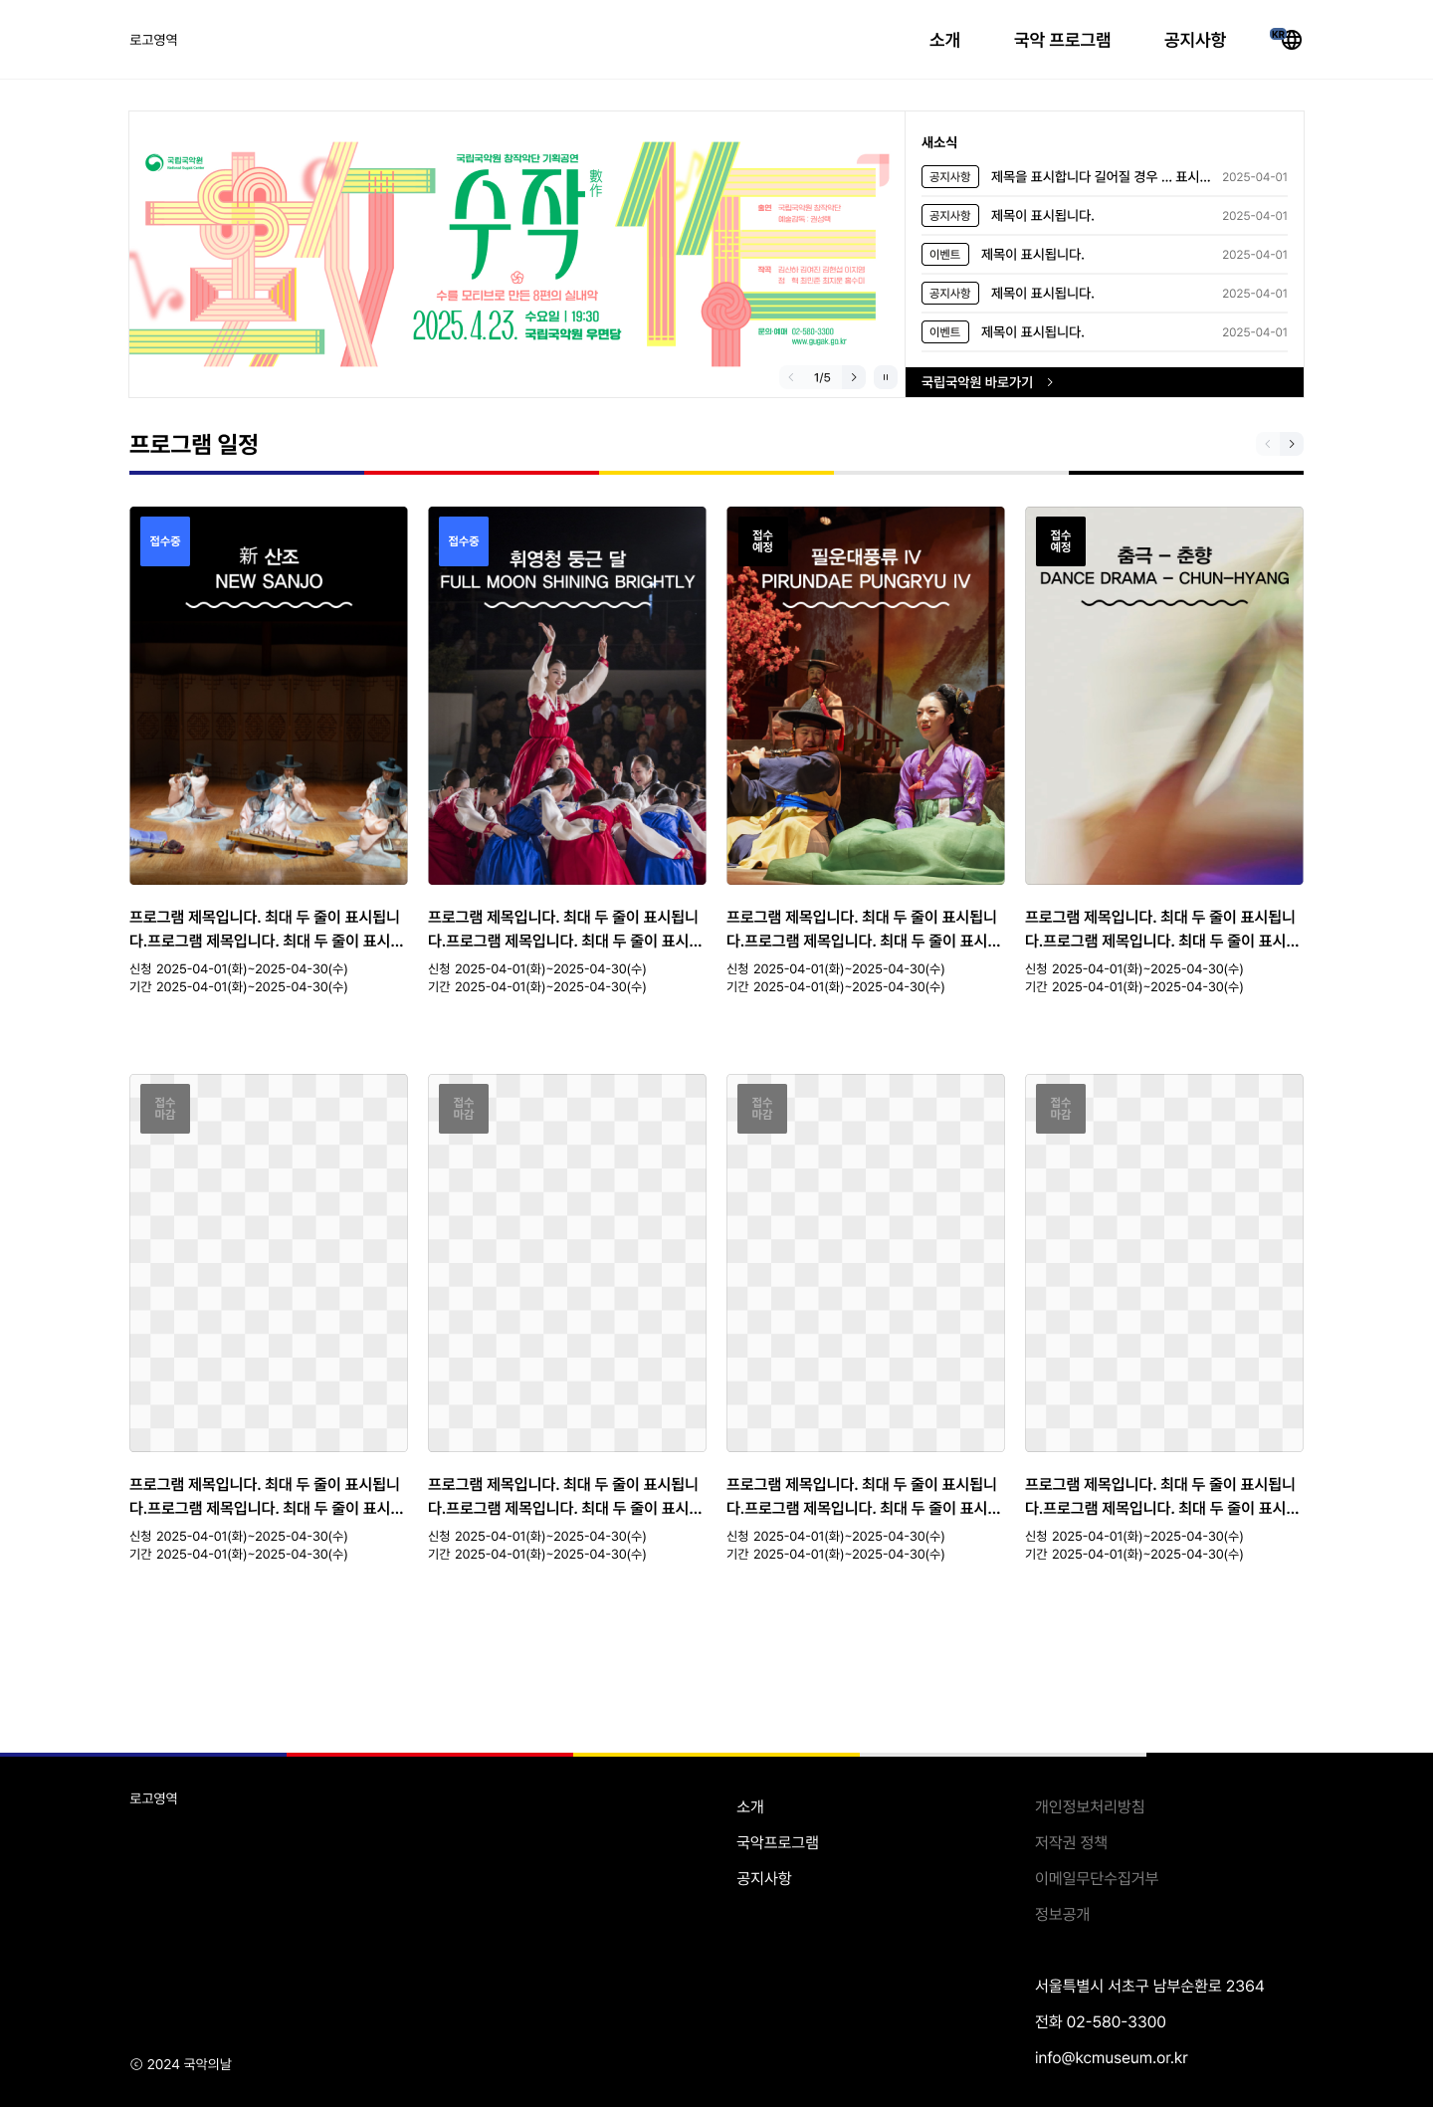
1. 메인페이지
배너 영역
게시글 영역
프로그램 영역

Slide 2
st_banner
*이미지는 PC와 모바일 2개 있습니다.
st_notice.data_type
새창 바로가기 버튼
https://www.gugak.go.kr/site/main/index001

Slide 3
st_program.apply_start_date = A
st_program.apply_end_date = B
A ≤ 현재 ≤ B : 접수중
현재 < A : 접수예정
B < 현재 : 접수마감
신청 : st_program.apply_start(end)_date
기간 : st_program.program_start(end)_date
st_program
프로그램 데이터는 한 페이지에 최대 8개씩 불러 옵니다.
정렬 기준: program_end_date가 현재보다 후고, program_start_date가 현재와 가까운 순(겹칠 경우 ID 내림차순)

Slide 4
메인페이지 팝업
이미지 팝업
텍스트 팝업

Slide 5
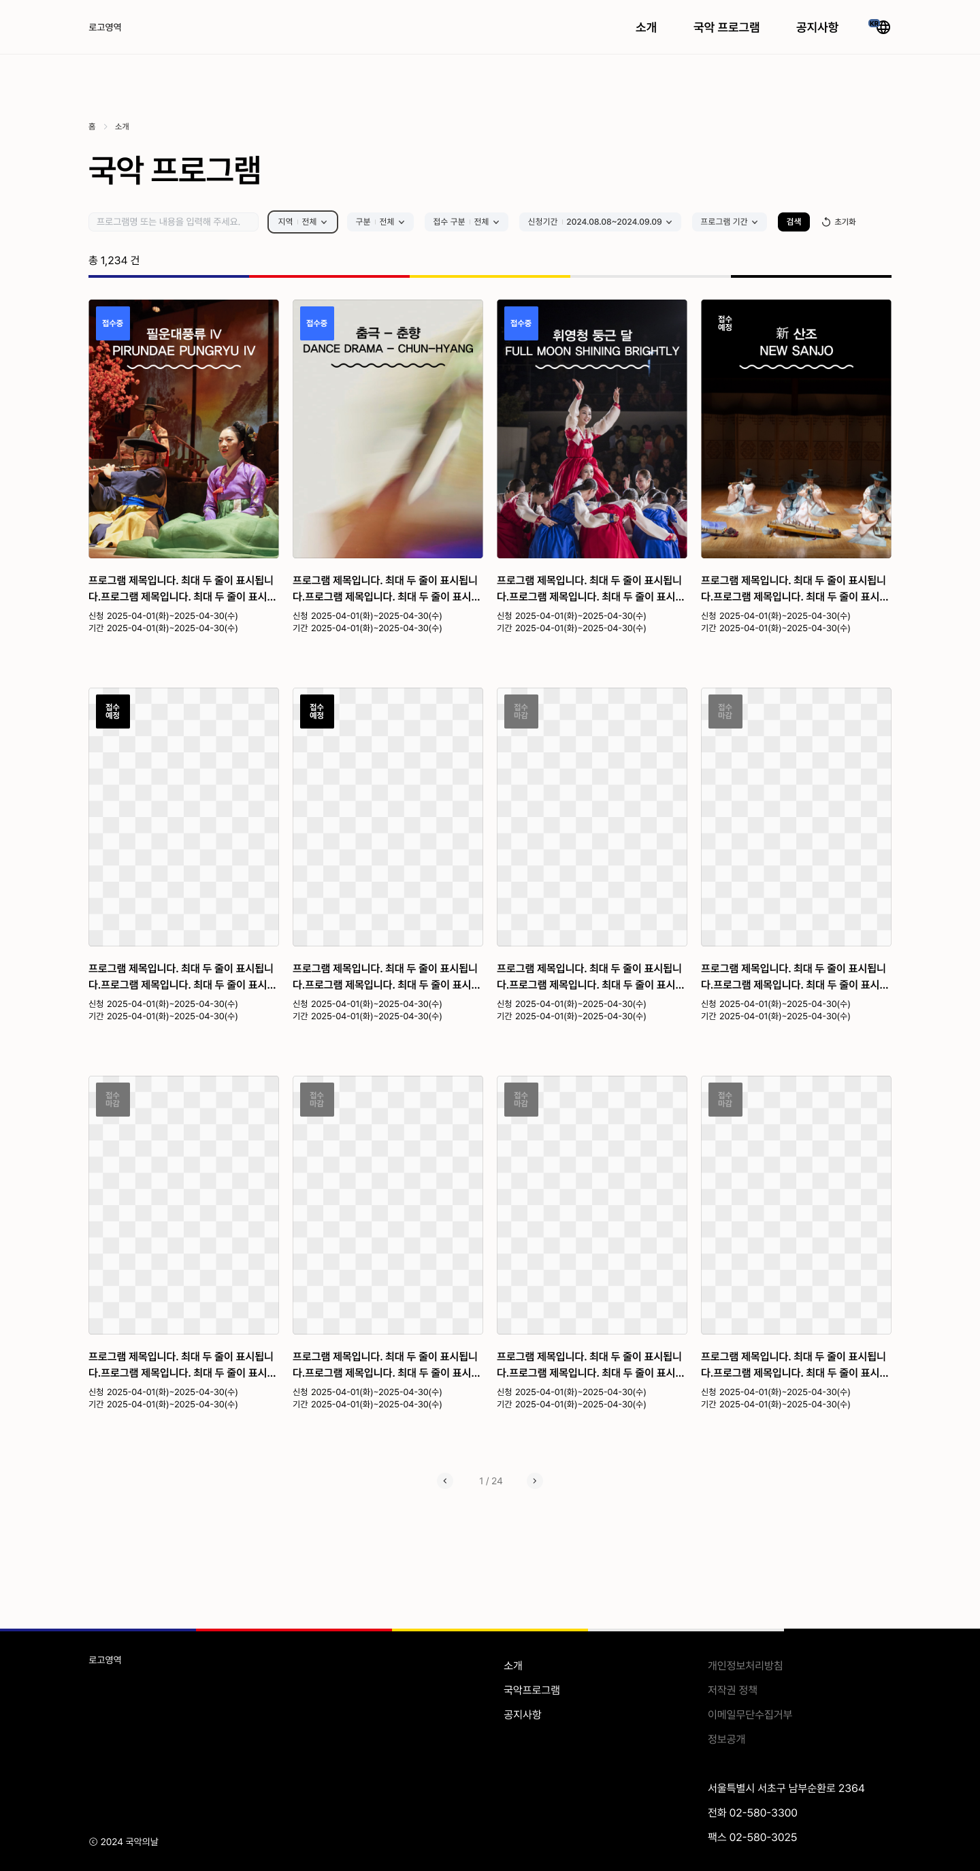
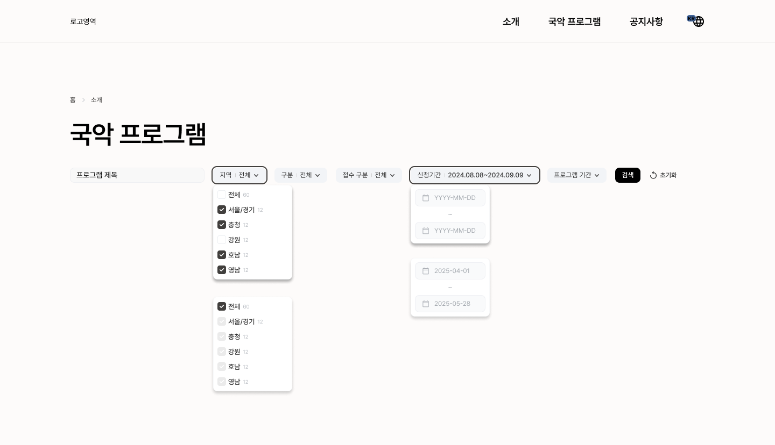
프로그램 목록
필터 형태로 검색 등

Slide 6
st_program.apply_start_date = A
st_program.apply_end_date = B
A ≤ 현재 ≤ B : 접수중
현재 < A : 접수예정
B < 현재 : 접수마감
program_region
apply_start(end)_date를 통한 접수 상태 구분
program_start(end)_date
program_title
program_type
apply_start_date
apply_end_date

Slide 7
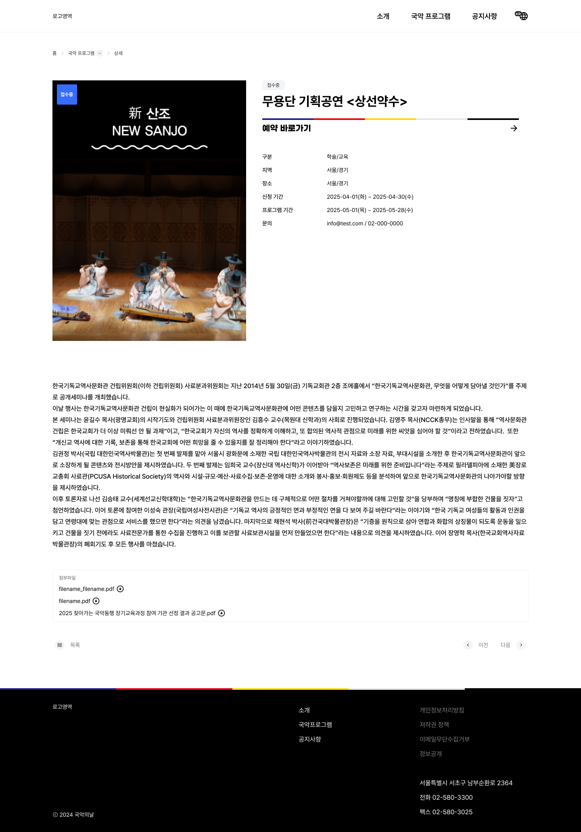
프로그램 상세
st-program에 등록한 정보 표시
program_introduction (없을 때)
program_derpn

Slide 8
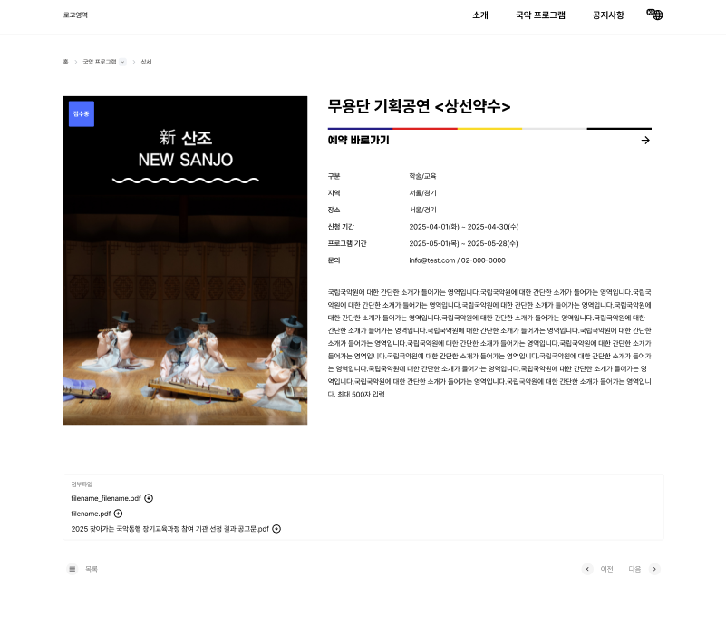
프로그램 상세
apply_start(end)_date를 통한 접수 상태 구분
st-program에 등록한 정보 표시
program_title
apply_url (새창)
program_type
program_region
program_place
apply_start_date ~ apply_end_date
program_start_date ~ program_end_date
program_inquiry
program_introduction

Slide 9
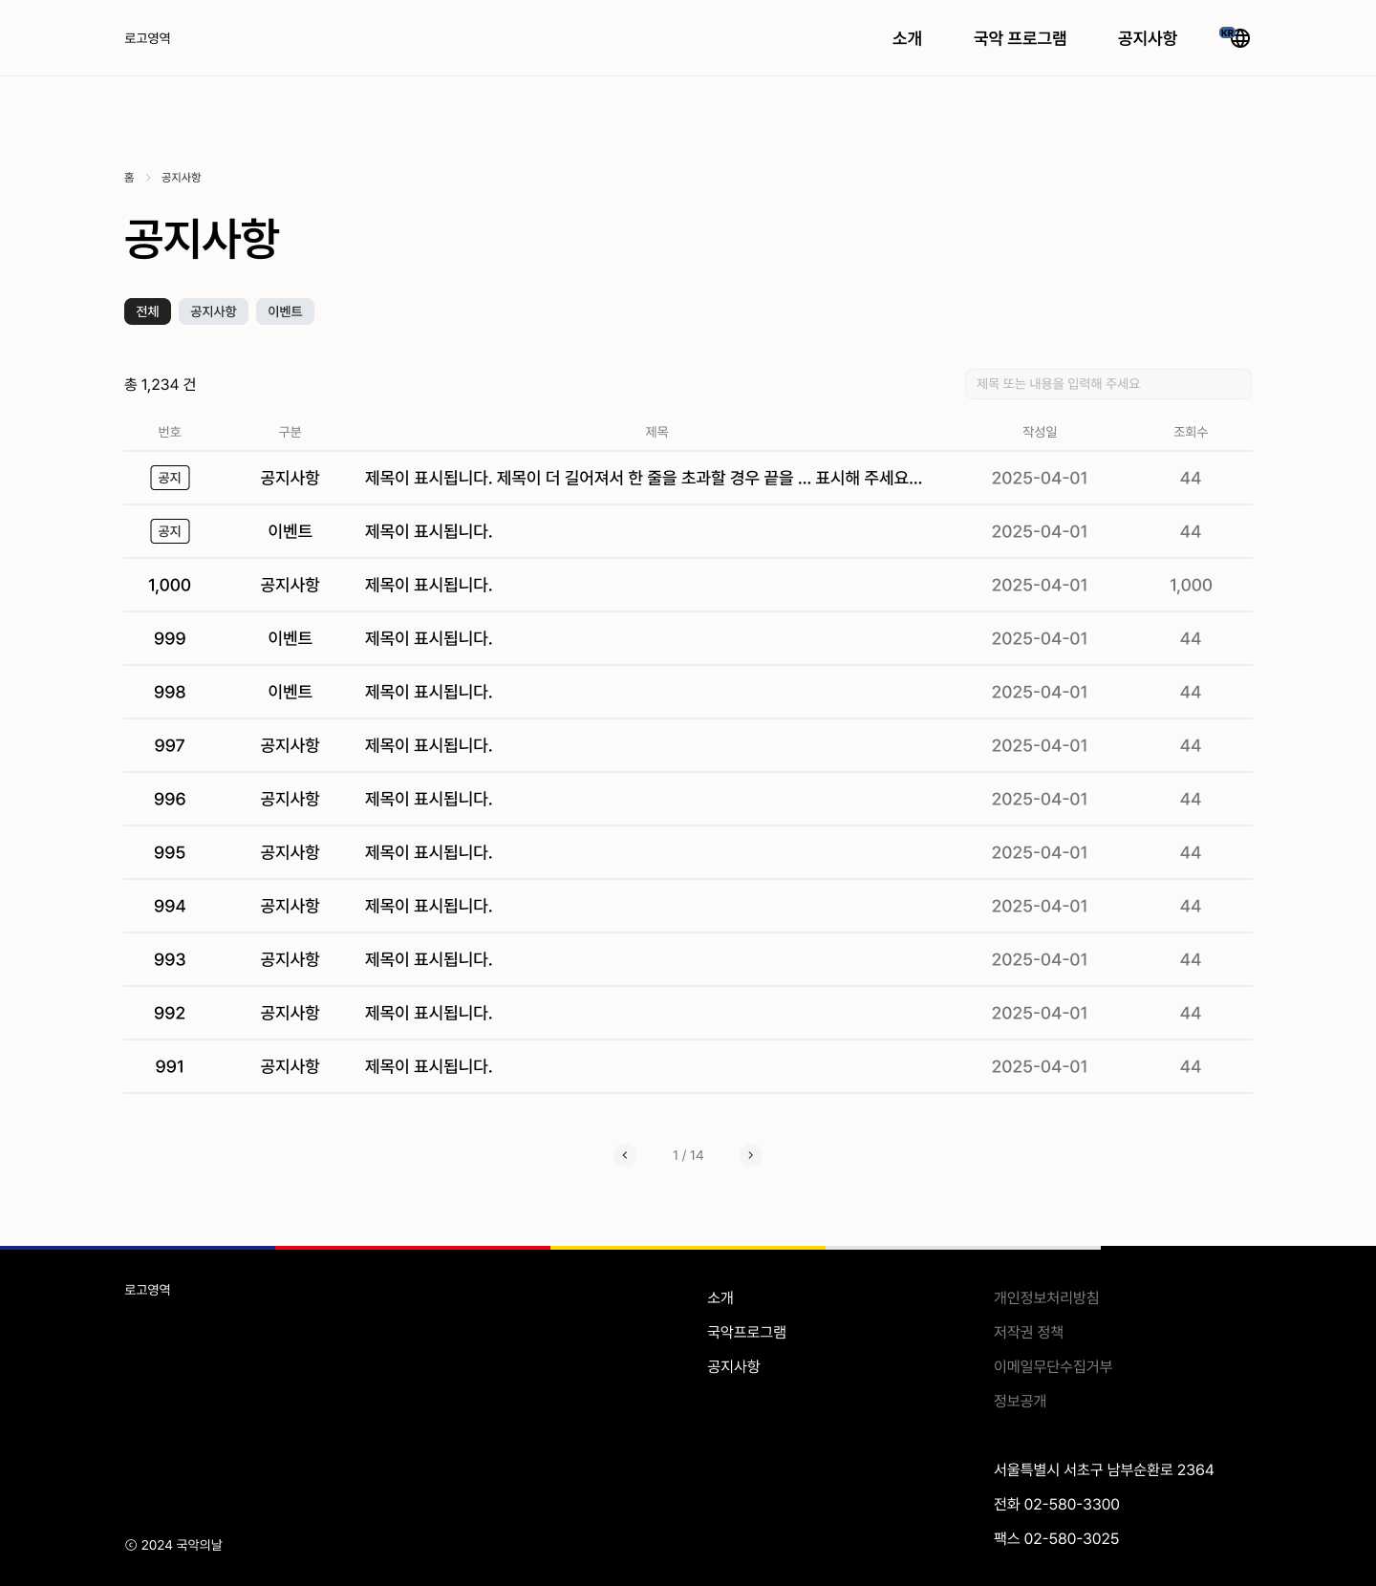
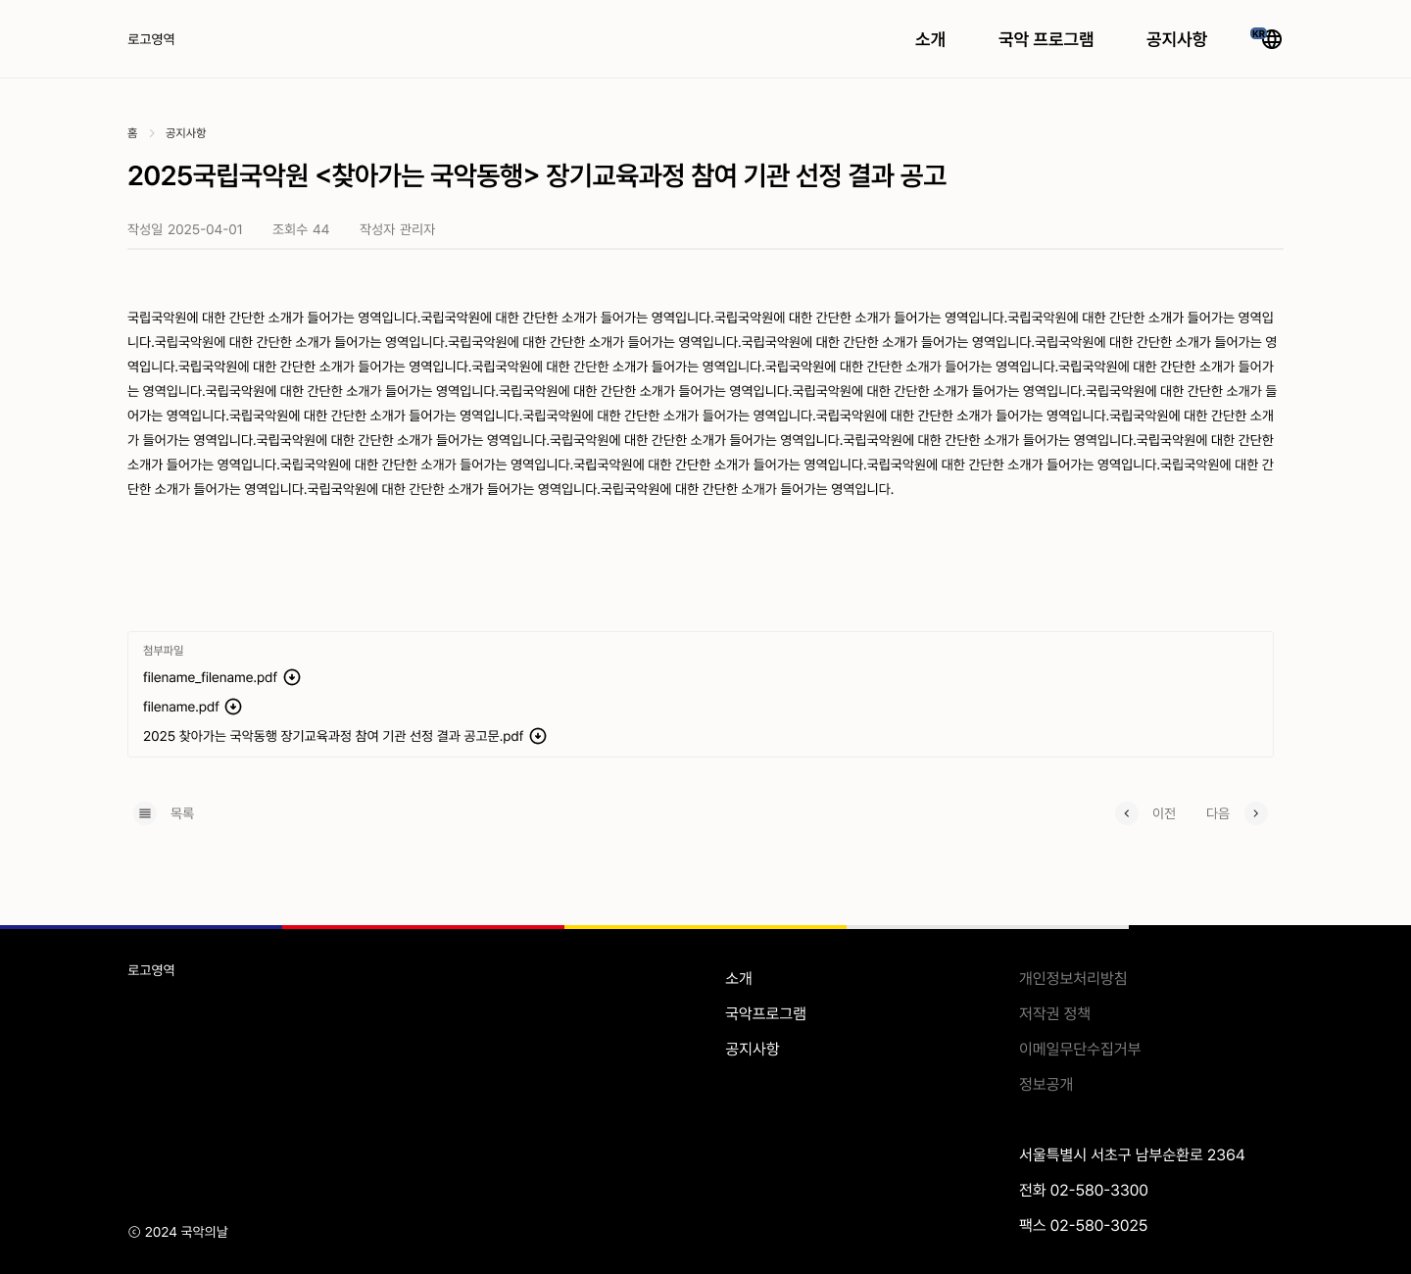
공지사항
notice_type(현재 공지사항, 이벤트)으로 상단 탭 구분
게시글 자체의 차이는 없음
st_notice.data_type
st_notice.notice_yn

